Slide 1
Презентация проекта «Профилактика нарушений опорно-двигательного аппарата у воспитанников ДОО г. Белгорода»
Управление образования
администрации города Белгорода
Руководитель управления образования администрации г. Белгорода
Гричаникова Ирина Александровна
Белгород, 2018 год
Notes:
Титульный слайд

Slide 2
ОСНОВАНИЕ ДЛЯ ОТКРЫТИЯ:
п. 2 ПРОТОКОЛА ПОРУЧЕНИЙ, ДАННЫХ ГЛАВОЙ АДМИНИСТРАЦИИ г. БЕЛГОРОДА ПО ИТОГАМ ОПЕРАТИВНОГО СОВЕЩАНИЯ ОТ 29.01.2018 г.
ПРОБЛЕМА:
- Увеличение числа детей дошкольного возраста с нарушениями ОДА (2016 г. – 20,4%, 2017 г. – 24,8%);
- Не организовано на должном уровне взаимодействие с ЛПУ, родительской общественностью по вопросам профилактики и коррекции нарушений ОДА у воспитанников;
- Дефицит двигательной активности у детей;
- Не обеспечено эффективное медико-педагогическое воздействие на формирование правильной осанки и предупреждения развития плоскостопия у дошкольников.

Slide 3
Введение в предметную область (описание ситуации «как есть»)
Сравнительный анализ заболеваемости воспитанников, имеющих нарушения опорно-двигательного аппарата
Классификация заболеваний | 2016 г. |  | 2017 г. (по состоянию на 31.12.2017) |  | 2018 г. (по состоянию на 01.06.2018 г.)
 | Кол-во чел. | % | Кол-во чел. | % | Кол-во чел. | %
Нарушения ОДА: | 4260 | 25,1 | 5002 | 29,4 | 5830 | 34,4
- Сколиоз | 94 | 0,6 | 64 | 0,4 | 41 | 0,24
- Нарушение осанки | 274 | 1,4 | 493 | 3 | 336 | 2
Плоскостопие | 841 | 5 | 876 | 5,16 | 940 | 5,6
Плоско-вальгусные стопы | 3051 | 18,2 | 3569 | 21 | 4513 | 26,6

Slide 4
Введение в предметную область (описание ситуации «как есть»)
Сравнительный анализ заболеваемости воспитанников по возрастам
Классификация заболеваний | 2014 г.р. |  | 2013 г.р. |  | 2012 г.р. |  | 2011 г.р.
 | Кол-во чел. | % | Кол-во чел. | % | Кол-во чел. | % | Кол-во чел. | %
Нарушения ОДА: | 1096 | 6,5 | 1391 | 7,9 | 1623 | 10,4 | 1720 | 10,15
- Сколиоз | 4 | 0,03 | 8 | 0,05 | 13 | 0,08 | 16 | 0,1
- Нарушение осанки | 32 | 0,19 | 48 | 0,29 | 98 | 0,58 | 158 | 0,94
Плоскостопие | 73 | 0,44 | 211 | 1,25 | 277 | 1,64 | 379 | 2,27
Плоско-вальгусные стопы | 987 | 5,8 | 1124 | 6,6 | 1235 | 7,3 | 1167 | 6,9

Slide 5
Введение в предметную область (описание ситуации «как есть»)
Оздоровительные мероприятия, направленные, в том числе, на профилактику плоскостопия, нарушений осанки у воспитанников МДОО в 2017-2018 учебном году
Мероприятия | Кол-во ДОО | % | Кол-во детей | %
Занятия в секции по корригирующей гимнастике | 21 | 31,4 | 706 | 4,4
Ходьба по корригирующим дорожкам | 67 | 100 | 14278 | 86,9
Босохождение (в т.ч. по Сигалову) | 67 | 100 | 12478 | 75,9
Контрастное обливание ног | 22 | 32,8 | 4298 | 26,2
Солевое закаливание | 32 | 47,8 | 9828 | 59,8
Самомассаж | 33 | 50,8 | 4531 | 31,8

Slide 6
Введение в предметную область (описание ситуации «как есть»)
Медицинское обслуживание врачами-педиатрами территориально закрепленных детских поликлиник
Наименование медицинских организаций, с которыми заключены договоры о сотрудничестве | Количество дошкольных организаций
ОГБУЗ «Городская детская больница г.Белгорода», в том числе: | 37
- Детская поликлиника № 1 | 9
- Детская поликлиника № 2 | 10
- Детская поликлиника № 3 | 18
ОГБУЗ «Городская детская поликлиника № 4» | 27
ООО «Поликлиника «Полимедика» - Белгород | 3
ИТОГО: | 67

Slide 7
Введение в предметную область (описание ситуации «как есть»)
В ДОО г. Белгорода за период с 2015 г. реализавано
3 проекта по здоровьесбережению:
1. «Формирование модели здоровьесбережения участников образовательных отношений в муниципальном ДОУ»;
2. «Проведение малой спартакиады среди обучающихся
дошкольных образовательных организаций г. Белгорода»;
3. «Внедрение подвижных дворовых игр в систему физического воспитания обучающихся дошкольных образовательных организаций г. Белгорода»;
Проекты по профилактике ОДА у воспитанников в ДОО не организованы.
Проблема: увеличение показателя «Нарушение опорно-двигательного аппарата» у воспитанников ДОО

Slide 8
Цель и результат проекта
Цель проекта: | Снижение показателя «Нарушение опорно-двигательного аппарата» у воспитанников ДОО с 34,4% до 29% (от общего количества воспитанников ДОО) к июлю 2020 года
Способ достижения цели: | Организация комплекса мероприятий, направленных на создание условий, способствующих повышению компетентности родителей, педагогов, медицинских работников ДОО по вопросам профилактики нарушений опорно-двигательного аппарата у воспитанников дошкольных образовательных организаций
Результат проекта: | Обеспечены организационно-педагогические, материально-технические, медико-педагогические условия для профилактики нарушений опорно-двигательного аппарата не менее чем для 30% воспитанников дошкольных образовательных организаций г. Белгорода к июлю 2020 года

Slide 9
Цель и результат проекта
Требования к результату проекта: | 1. Организованы ежегодные (2 раза в год) обследования состояния здоровья воспитанников ДОО специалистами ОГКУЗ «ОЦМП»
 | 2. Заключены договоры о сотрудничестве между ДОО и ОГКУЗ «ОЦМП» на проведение обследования состояния здоровья воспитанников ДОО
 | 3.Разработаны карты обследования детей с нарушениями ОДА
 | 4. Увеличена двигательная активность воспитанников с 38% до 40-41%.
 | 5. Разработаны дорожные карты или институциональные проекты по профилактике нарушений ОДА у воспитанников ДОО
 | 6. Разработаны ежегодные перспективные планы занятий по профилактике нарушений опорно-двигательного аппарата у воспитанников ДОО
 | 7.Реорганизована развивающая предметно-пространственная среда в соответствии с планами-проектами не менее чем в 50% ДОО

Slide 10
Цель и результат проекта
Требования к результату проекта: | 8. Проведен конкурс на лучшую организацию развивающей предметно-пространственной среды по профилактике нарушений ОДА
 | 9. Организована в АНО «МАОМЕД» курсовая подготовка по теме: «Корригирующая гимнастика в контексте ФГОС ДО в условиях ДОО» для инструкторов по физической культуре не менее чем из 50% ДОО
 | 10. Организованы мероприятия с участием специалистов ОГКУЗ особого типа «ОЦМП», Клиники позвоночника и стопы, АНО социального просвещения «МАОМЕД»
 | 11. Размещены на сайтах ДОО консультации, видеозаниятия для родителей воспитанников для проведения комплексов физических упражнений, способствующих формированию правильной осанки и профилактики плоскостопия, в домашних условиях
 | 12. Разработан и направлен в дошкольные учреждения электронный сборник материалов по организации деятельности по профилактике опорно-двигательного аппарата у воспитанников ДОО для дальнейшего использования в работе
Пользователи результатом проекта: | Население города Белгорода, имеющее детей в возрасте от 3 до 7 лет, обучающиеся дошкольных организаций города Белгорода. Специалисты муниципальных и частных дошкольных организаций.

Slide 11
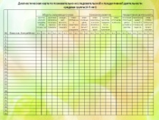
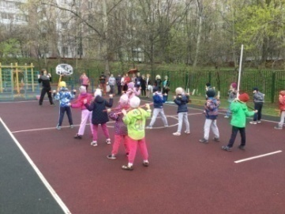
Введение в предметную область (описание ситуации «как будет»)
Организовано ежегодное (2 раза в год) обследование состояния здоровья воспитанников ДОО специалистами ОГКУЗ «ОЦМП»
Заключены договоры о сотрудничестве между ДОО и
ОГКУЗ «ОЦМП» на проведение обследования состояния здоровья воспитанников ДОО
Разработаны карты обследования детей с нарушениями ОДА
Увеличена двигательная активность воспитанников
с 38% до 40-41%.
Разработаны дородные карты или институциональные проекты по профилактике нарушений опорно-двигательного аппарата
у воспитанников ДОО

Slide 12
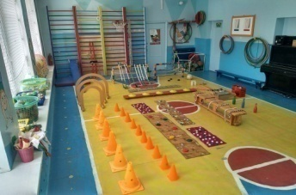
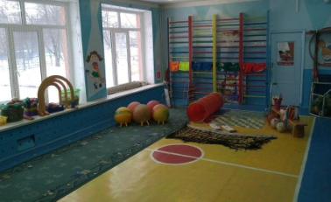
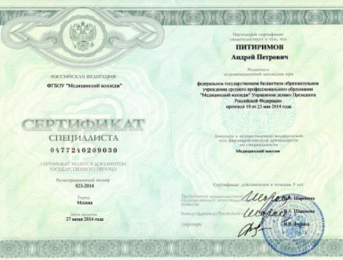
Введение в предметную область (описание ситуации «как будет»)
Разработаны ежегодные перспективные планы занятий по профилактике нарушений опорно-двигательного аппарата у воспитанников ДОО
Реорганизована развивающая предметно-пространственная среда в соответствии с планами-проектами не менее чем в 30 ДОО
Проведен конкурс на лучшую организацию развивающей предметно-пространственной среды по профилактике нарушений ОДА
Организовано обучение сотрудников дошкольных образовательных организаций по профилактике нарушений опорно-двигательного аппарата у детей дошкольного возраста

Slide 13
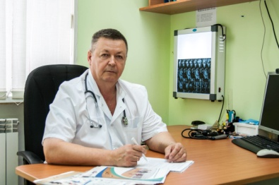
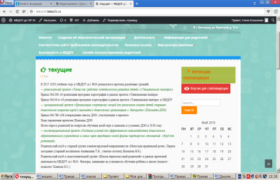
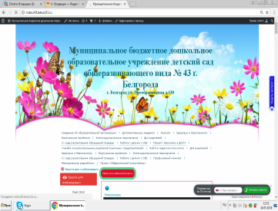
Введение в предметную область (описание ситуации «как будет»)
Организованы мероприятия с участием специалистов
ОГКУЗ «ОЦМП», Клиники позвоночника и стопы,
АНО социального просвещения «МАОМЕД»
Размещены на сайтах ДОО консультации, видеозаниятия для родителей воспитанников для проведения комплексов физических упражнений, способствующих формированию правильной осанки и профилактики плоскостопия в домашних условиях
Разработан и направлен в дошкольные учреждения электронный сборник материалов по организации деятельности по профилактике
опорно-двигательного аппарата у воспитанников ДОО
для дальнейшего использования в работе

Slide 14
Основные блоки работ проекта
№ | Наименование | Кол. дн | Начало | Окон-е |  | 2018 г. |  |  | 2019 г. |  |  |  | 2020 г.
 |  |  |  |  | 1 квартал | 2 квартал | 3 квартал | 4 квартал | 1 квартал | 2 квартал | 3 квартал | 4 квартал | 1 квартал | 2 квартал | 3 квартал
1. | Регламентация деятельности по профилактике нарушений ОДА у воспитанников ДОО | 98 | 01.03.18 | 20.10.18
1.1. | Консультирование у специалистов учреждений здравоохранения, высшего и среднего образования по вопросам организации деятельности по профилактике ОДА у воспитанников ДОО | 14 | 28.05.18 | 15.06.18
1.2. | Анализ состояния здоровья воспитанников ДОО по состоянию на 01.06.2018 г. | 10 | 18.06.18 | 29.06..18
1.3. | Заключение договоров о сотрудничестве между ДОО и ОГКУЗ «ОЦМП» на проведение обследования состояния здоровья воспитанников ДОО | 25 | 30.07.18 | 31.08.18
1.4 | Обсуждение перспективного плана мероприятий по профилактике нарушений ОДА у воспитанников на совещании руководителей ДОО | 10 | 27.08.18 | 07.09.18
1.5 | Разработка перспективных планов занятий по профилактике ОДА; дорожных карт или институциональных проектов по профилактике нарушений ОДА у воспитанников ДОО | 44 | Ежегодно к новому учебному году
2. | Создание организационно-педагогических условий для организации деятельности по профилактике нарушений ОДА у воспитанников ДОО | 295 | 03.09.18 | 29.03.19
13

Slide 15
Основные блоки работ проекта
№ | Наименование | Кол. дн | Начало | Окон-е |  | 2018 г. |  |  | 2019 г. |  |  |  | 2020 г.
 |  |  |  |  | 1 квартал | 2 квартал | 3 квартал | 4 квартал | 1 квартал | 2 квартал | 3 квартал | 4 квартал | 1 квартал | 2 квартал | 3 квартал
2.1. | Проведение семинаров для старших воспитателей ДОО с участием преподавателей БПК и НИУ БелГУ | 12 | 03.09.18 | 31.05.19
2.2. | Организация обучения инструкторов по физической культуре по курсу: «Корригирующая гимнастика в условиях ДОО» в АНО социального просвещения «МАОМЕД» | 5 | 25.06.18 | 29.06.18
2.3. | Проведение специалистами АНО социального просвещения «МАОМЕД» практико-ориентированных семинаров, мастер-классов для сотрудников ДОО | 14 | 03.09.18 | 14.12.18
2.4. | Проведение специалистами АНО социального просвещения «МАОМЕД» индивидуального консультирования родителей, сотрудников ДОО по вопросам организации деятельности по профилактике нарушений ОДА у воспитанников ДОО |  | В течение всего периода.
2.5. | Проведение специалистами Клиники позвоночника и стопы практико-ориентированных семинаров для работников ДОО по профилактике заболеваний позвоночника и стопы | 6 | 03.09.18 | 30.11.18
14

Slide 16
Основные блоки работ проекта
№ | Наименование | Кол. дн | Начало | Окон-е |  | 2018 г. |  |  | 2019 г. |  |  |  | 2020 г.
 |  |  |  |  | 1 квартал | 2 квартал | 3 квартал | 4 квартал | 1 квартал | 2 квартал | 3 квартал | 4 квартал | 1 квартал | 2 квартал | 3 квартал
2.6. | Проведение специалистами Клиники позвоночника и стопы индивидуального консультирования родителей, сотрудников ДОО по вопросам профилактике заболеваний позвоночника и стопы |  | В течение всего периода
2.7. | Проведение преподавателями БПК практико-ориентированных семинаров, мастер-классов для инструкторов по физической культуре с участием студентов БПК по профилактике нарушений ОДА у воспитанников в водной среде в современных условиях ДОО | 8 | 03.09.18 | 07.12.18
2.8. | Организация непосредственно-образовательной деятельности (НОД) по профилактике нарушений ОДА у воспитанников в водной среде в современных условиях ДОО с участием преподавателей БПК | 4 | 21.01.19 | 25.02.19
3. | Проведение в ДОО организованной деятельности с воспитанниками по профилактике ОДА (с использованием специальных физических упражнений и подвижных игр): -НОД по физической культуре; -НОД по физической культуре (бассейн); Двигательной и игровой деятельности на прогулке; | 88 | 17.09.18 | 22.05.20
15

Slide 17
Основные блоки работ проекта
№ | Наименование | Кол. дн | Начало | Окон-е |  | 2018 г. |  |  | 2019 г. |  |  |  | 2020 г.
 |  |  |  |  | 1 квартал | 2 квартал | 3 квартал | 4 квартал | 1 квартал | 2 квартал | 3 квартал | 4 квартал | 1 квартал | 2 квартал | 3 квартал
 | Утренней гимнастики; Занятий в секциях по корригирующей гимнастике; Проведение оздоровительной и профилактической работы, в том числе в летний оздоровительный период.
4. | Организация материально-технических условий для профилактики нарушений ОДА у воспитанников ДОО | 174 | 09.07.18 | 16.11.19
4.1. | Проведение мониторинга созданной развивающей предметно-пространственной среды (РППС) по профилактике нарушений ОДА | 25 | 09.07.18 | 20.07.18
4.2. | Разработка планов-проектов. Реорганизация РППС в соответствии с планами-проектами | 35 | 03.09.18 | 12.04.19
4.3. | Разработка и утверждение паспортов РППС по профилактике нарушений ОДА у воспитанников ДОО | 16 | 15.04.19 | 30.04.19
4.4. | Приобретение спортивного оборудования. Анализ приобретенного оборудования в ДОО | 98 | 08.10.18 | 28.02.19
4.5. | Проведение конкурса на лучшую организацию РППС по профилактике нарушений ОДА у воспитанников ДОО | 53 | 03.09.19 | 16.11.19

Slide 18
Основные блоки работ проекта
№ | Наименование | Кол. дн | Начало | Окон-е |  | 2018 г. |  |  | 2019 г. |  |  |  | 2020 г.
 |  |  |  |  | 1 квартал | 2 квартал | 3 квартал | 4 квартал | 1 квартал | 2 квартал | 3 квартал | 4 квартал | 1 квартал | 2 квартал | 3 квартал
5. | Организация медико-педагогических условий для профилактики нарушений ОДА у воспитанников ДОО | 45 | 03.12.18 | 22.02.19
5.1. | Организация курсовой подготовки средних медицинских работников ДОО в институте ПДМФО НИУБелГУ | 20 | 03.12.18 | 28.12.18
5.2. | Организация практико-ориентированных семинаров для медицинских работников ДОО. | 20 | 11.02.19 | 04.12.18
6. | Организация медико-педагогического контроля организации физкультурно-оздоровительной работы в ДОО, организации мероприятий по профилактике нарушений ОДА у воспитанников | 99 | 17.09.18 | 26.05.20
7. | Сотрудничество семьи и ДОО по формированию здорового образа жизни у воспитанников | 155 | 01.10.18 | 15.05.20 | 155
7.1. | Проведение активных форм работы с родителями по проблемам физического развития дошкольников, имеющих нарушения ОДА в условиях семьи | 80 | 01.10.18 | 29.04.20
7.2. | Проведение мастер-классов для родителей по вопросам профилактики нарушений ОДА у воспитанников с участием специалистов учреждений здравоохранения | 15 | 01.02.19 | 29.11.19
17

Slide 19
Основные блоки работ проекта
№ | Наименование | Кол. дн | Начало | Окон-е |  | 2018 г. |  |  | 2019 г. |  |  |  | 2020 г.
 |  |  |  |  | 1 квартал | 2 квартал | 3 квартал | 4 квартал | 1 квартал | 2 квартал | 3 квартал | 4 квартал | 1 квартал | 2 квартал | 3 квартал
7.3. | Разработка и оформление в ДОО тематических консультаций для родителей. Размещение материалов на сайтах ДОО | 30 | 17.09.18 | 24.04.20
7.4. | Разработка и размещение на сайтах ДОО видеозанятий для родителей воспитанников для проведения комплексов физических упражнений в домашних условиях | 45 | 01.03.19 | 27.03.20
7.5. | Организация детско-родительских конкурсов, спортивных мероприятий | 105 | 10.09.18 | 22.05.20
8. | Проведение медицинского обследования детей | 153 | 01.08.18 | 29.05.20
8.1. | Мониторинг состояния здоровья воспитанников | 60 | 15.10.18 | 16.06.19 | 155
9. | Научно-методическое сопровождение | 121 | 08.07.18 | 17.07.20
9.1. | Организация и проведение семинаров «Реализация муниципального проекта (промежуточные результаты и перспективы развития; результаты проекта) | 15 | 08.07.19 | 26.07.20
9.2. | Разработка и направление в дошкольные учреждения электронный сборник материалов по организации деятельности по профилактике ОДА у воспитанников для дальнейшего использования в работе | 41 | 02.03.20 | 17.07.20
10. | Информационная поддержка | 90 | 03.09.18 | 17.07.20
18

Slide 20
Команда проекта
№ | ФИО | Основное место работы, должность | Роль в проекте
1. | Гричаникова Ирина Александровна | руководитель управления образования администрации города Белгорода | Куратор проекта. Ответственный за: - регламентацию деятельности по профилактике нарушений ОДА у воспитанников ДОО
2. | Березка Татьяна Геннадьевна | заместитель руководителя управления образования – начальник отдела дошкольного образования управления образования администрации города Белгорода | Руководитель проекта. Ответственный за: - научно-методическое сопровождение; проведение медицинского обследования воспитанников ДОО
3. | Москалева Наталья Александровна | ведущий специалист отдела дошкольного образования | Администратор проекта Ответственный за: организацию медико-педагогических условий для профилактики нарушений опорно-двигательного аппарата, проведение мониторинга состояния здоровья воспитанников ДОО

Slide 21
Команда проекта
№ | ФИО | Основное место работы, должность | Роль в проекте
4. | Филиппенко Светлана Константиновна | заместитель начальника отдела дошкольного образования | Член команды проекта Отве6тственный за: создание организационно-педагогических условий для организации деятельности по профилактике нарушений ОДА у воспитанников ДОО;
5. | Чепурина Ольга Владимировна | главный специалист отдела дошкольного образования | Член команды проекта Ответственный за: сотрудничество семьи и ДОО по формированию здорового образа жизни у воспитанников; организацию медико-педагогического контроля
6. | Студенникова Ольга Владимировна | старший методист МБУ НМИЦ | Член команды проекта Ответственный за: - проведение в ДОО организованной деятельности с воспитанниками по профилактике нарушений ОДА
7. | Овчарова Виталия Николаевна | начальник правовой, кадровой и организационно-контрольной работы | Член команды проекта Ответственный за: заключение договоров о сотрудничестве между ДОО и ОГКУЗ «ОЦМП» на проведение обследования состояния здоровья воспитанников ДОО
8. | Пилипенко Юрий Владимирович | ведущий специалист по технической поддержке отдела проектной, информационной и издательской деятельности | Член команды проекта Ответственный за: - информационную поддержку

Slide 22
Контактные данные:
Куратор проекта: Гричаникова И.А.,
Телефон: (4722) 32-68-95
Адрес: 308000, г. Белгород, ул. Попова, 25-а
E-mail: info@beluo31.ru
Руководитель проекта: Березка Т.Г.,
Телефон: (4722) 32-40-04
Адрес: 308000, г. Белгород, ул. Попова. 25-а
E-mail:berezkatg@mail.ru

